Slide 1
Соціальна структура суспільства
Фесенко Сергій
11 клас

Slide 2
Соціальна структура суспільства — це сукупність взаємозв'язаних і взаємодіючих між собою соціальних груп, спільностей та інститутів, пов'язаних між собою відносно сталими відносинами.

Slide 3
Отже, основними підструктурами (елементами) суспільства є:
соціально-етнічна структура;
соціально-демографічна структура;
соціально-професійна структура;
соціально-класова структура;
соціально-територіальна структура.

Slide 4
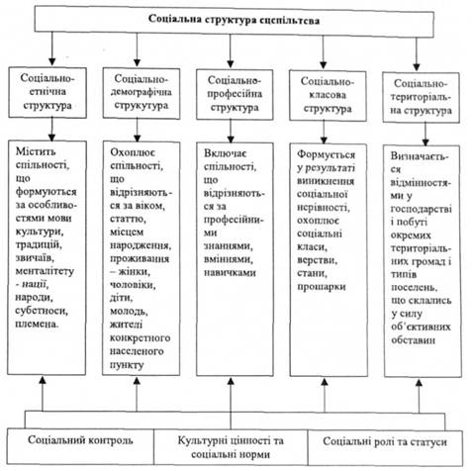

Slide 5
В сучасній соціальній науці склалися такі основні підходи до практикування етносів:
етнос, як соціально-історичне явище, що виникає під впливом системи суспільних чинників, проходять в своєму розвитку різні етапи;
етнос, як природне явище, де сам етнос розглядається, як продукт природи та під впливом природних, географічних, економічних чинників на нього, соціально-психологічного феномену, де основна увага звертається на духовні, психологічні вияви етнічної спільноті, історичної долі представників певного етносу.

Slide 6
Соціальна стратифікація суспільства.

Slide 7
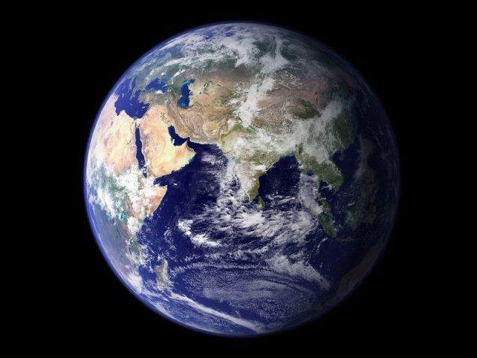
Соціальна стратифікація (stratum – шар) – поділ суспільства на вертикально розташовані соціальні групи і верстви (страти), які мають власний престиж, власність, владу, освіту тощо.

Slide 8
Страти – це великі сукупності людей, які розрізняються за своїм становищем у соціальній ієрархії суспільства. Основою утвореня страт є природна і соціальна нерівність.
Страти
Природна нерівність (етнічна приналежність, статево-вікові особл
Соціальна нерівність (поділ праці, уклад життя)

Slide 9
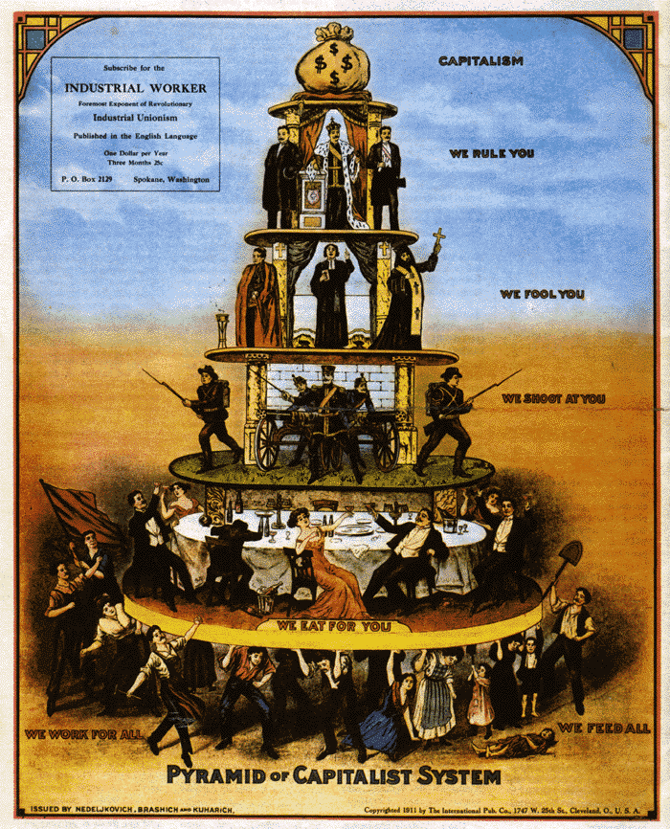
У сучасному суспільстві виділяють 7 основних страт:
Верхня вища – “Аристократія”.
Нижня вища – “Нові багаті”.
Верхній середній клас .
Середній середній клас – Інтелектуальні професії.
Нижній середній клас.
Верхня нижча.
Нижня нижча.

Slide 10

Клас – угрупування людей на основі нерівного становища щодо основних соціальних ресурсів, які визначають їхні життєві шанси, соціальні претензії та соціальні можливості спільно діяти.

Slide 11
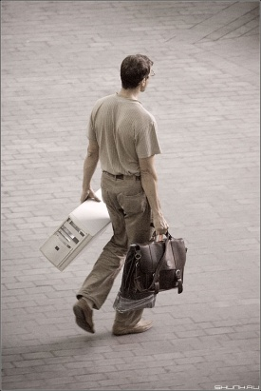
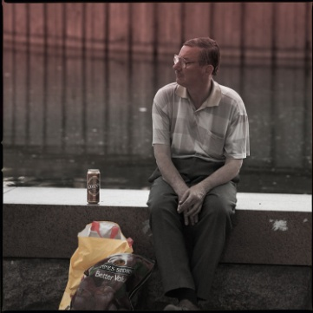
Основні складові стратифікації індустріального сус-ва.
Вищий клас:
Роботодавці, керівники, топ-менеджери, ті хто має високий майновий ценз.
Середній клас:
Сукупн. соц груп, що займають проміжну позицію між верхами і низами сусп-ва
Зосереджує у своїх рядах кваліфікованіші, найдіяльніші кадри сусп-ва.
Виступає культурним інтегратором, соц. медіатором,
та соц. стабілізатором сусп-ва.
Нижчий клас:
Малокваліфіковані робітники, особи
без професійної кваліфікації.

Slide 12
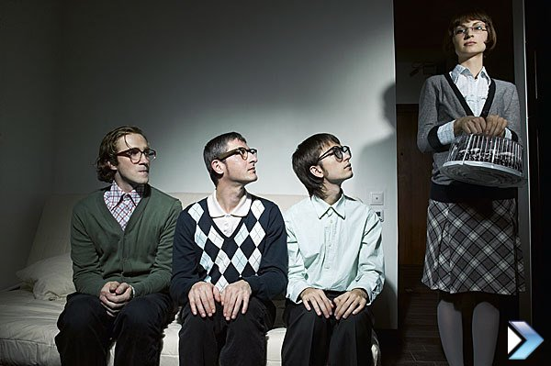
Клас носіїв знань – це клас інтелектуалів, працівників інтелектуальної праці, власників інтелектуального капіталу.

Slide 13

Соціальні загрози суспільній безпеці

Slide 14
Соціальні проблеми
Соціальних небезпек існує дві групи :
Перша група – пов'язана із взаєминами всередині людського співтовариства. До неї належать зростання тероризму і злочинності , військові конфлікти , наркоманія , відсталість економічного розвитку окремих регіонів та країн.
Друга група – відображення кризи у відносинах між суспільством і природою. До неї належать демографічні , продовольчі , енергетичні кризові явища.

Slide 15

Бідність
Бідність — соціальні відносини, що характеризуються відсутністю необхідних матеріальних засобів для того, щоб провадити «нормальне» (відповідно до норм прийнятих суспільством) життя, наприклад, неможливість прогодувати свою родину, дати освіту дітям чи забезпечити сім'ю якісним медичним обслуговуванням.

Slide 16
Причини бідності
Низький рівень домагань ( соціологи констатують , що рівень домагань українців – нижче нікуди , а якщо людина не може стати багатою навіть в мріях,в реальності зробити це буде ще важче) .
Відсутність перспектив ( наприклад молода людина вийшла, здобувши гідну вищу освіту , вийшла на ринок праці . Ознайомившись з рівнем своєї зарплати , і наприклад , цінами на ринок житла , зрозуміла , що квартира їй недоступна) .
Консервативне мислення ( бідним людям властиво прибіднюватися , тоді як багаті завжди готові йти вперед і справедливо оцінюють свої можливості).
Жалість до себе (жалість по відношенню до себе – вірний спосіб отримати низькооплачувальну роботу )
Неправильне відношення до грошей
Створення міфів (бідні люди у всіх проблемах звинувачують , тих , що оточують , а частіше -обставини. Вони придумують собі численні міфи ) .
Жадність

Slide 17

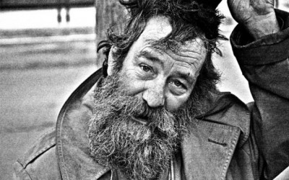
До економічно відсталих країн відносяться більшість країн Азії , Латинської Америки , Африки та країни СНД.
Згідно з матеріалами світового банку , на початку XXI ст. 2, 8 млрд. осіб витрачає на життя приблизно 2 долари щодня; більшість із них не має доступу до чистої води , їжі та засобів гігієни . Кожні 3 ,5 секунди від голоду помирає , а щодня – 24 тис. осіб.
Поширення бідності обумовлює негативні демографічні тенденції , низький рівень народжуваності ,погіршення здоров'я , неможливість отримання якісної освіти, масову еміграцію.

Slide 18
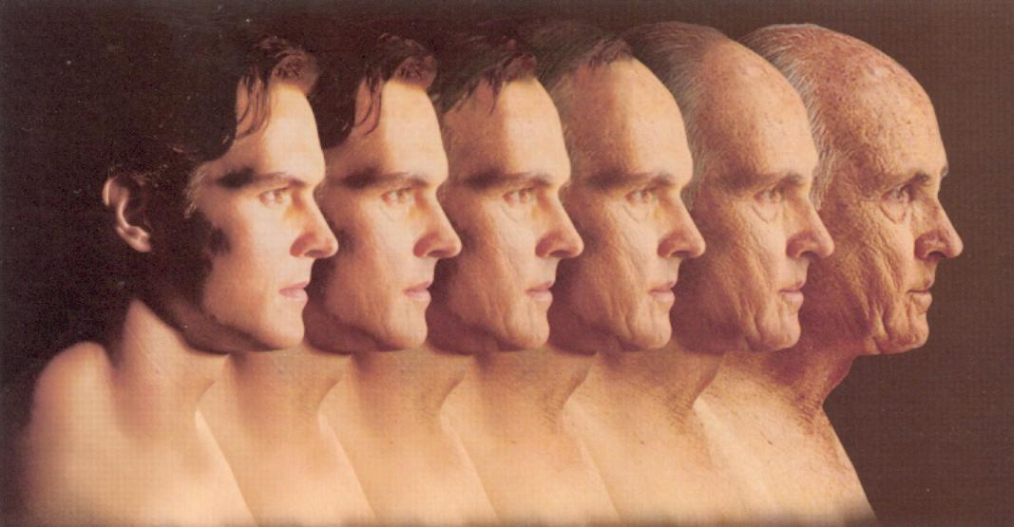
Старіння населення
Старіння населення – зсув розподілу населення за віком у бік більшого віку. Старіння населення в сучасному світі – масове явище. Кожен день близько 200 тис. чоловік на планеті долають 60- річний рубіж . Суспільство , порушене процесом старіння , подається змінам не тільки демографічного , але й соціального , економічного и психологічного характеру.

Slide 19
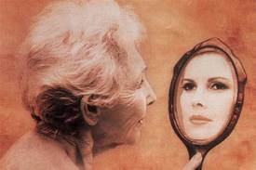
У доповіді ООН зазначено , що через десять років кількість жителів планети старше 60 років перевищить мільярд осіб. До 2050 року людей за “ шістдесят ” в світі буде більш , ніж 15 – річних підлітків. Японія на сьогодні є єдиною країною , де вік 30 % жителів перевищує 60 років. Однак , до 2050 року в аналогічній демографічній країні опиниться ще не менш 50 країн , втому числі Албанія , Канада і Китай.

Slide 20
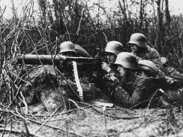
Війни
Війна – складне суспільно - політичне явище , пов'язане з розв'язанням протиріч між державами , народами , національними та соціальними групами з переходом до застування засобів збройної боротьби , що відбувається у формі бойових дій між їх збройними силами .
Війни становлять потенційну загрозу соціальній безпеці.

Slide 21
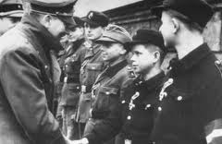
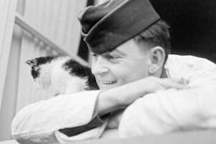
Війни спричиняють величезні втрати серед мирного населення , значні фінансові витрати , знищення культурних та природних ресурсів. У світі зберігаються ті постійно збільшуються величезні арсенали засобів масового знищення , а загальні витрати та військові потреби у 2002 році становили трильйон доларів.

Slide 22
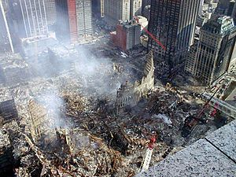
Тероризм
Тероризм – насильницькі дії проти мирного населення , здебільшого з політичною метою. Він є частиною підпільної боротьби , має насильницькі цілеспрямовані , може бути керованим на ідеологічному ґрунті.

